Slide 1
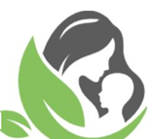
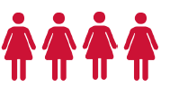
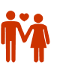


Статистика о сельских женщинах Алтайского края
(на 1 января 2020 года)
ЧИСЛЕННОСТЬ
РОЖДАЕМОСТЬ
525926 женщины
Суммарный коэффициент рождаемости в сельской местности
1,982 промилле
На 1000 сельских мужчин приходится 1115 сельских жительниц
Вступили в брак
5202 женщины
Родилось 8960 детей
(42,5% от всего родившихся)
ВОЗРАСТ
Численность женщин по основным возрастным группам
(в возрасте)
18,3%
43,8%
моложе трудоспособного
37,9%
трудоспособном
старше трудоспособного

